Slide 1
Лэпбук «Звуковичок» Описание: Большой лэпбук для индивидуальной работы, содержащий материал для автоматизации звуков. Содержание: - артикуляционная гимнастика; - профиль артикуляции с правильным укладом органов речи нужного звука; - картинка-символ для изолированного произнесения звука;

Slide 2
- материал для автоматизации в словах, чистоговорках, предложениях, в текстах;
- дыхательные упражнения;
- задания на развитие звукового анализа и синтеза.
задания на пространственную ориентировку (на листе бумаги);
Задания на развитие зрительного восприятия;
смайлики для оценки ребенком своей деятельности.

Slide 3
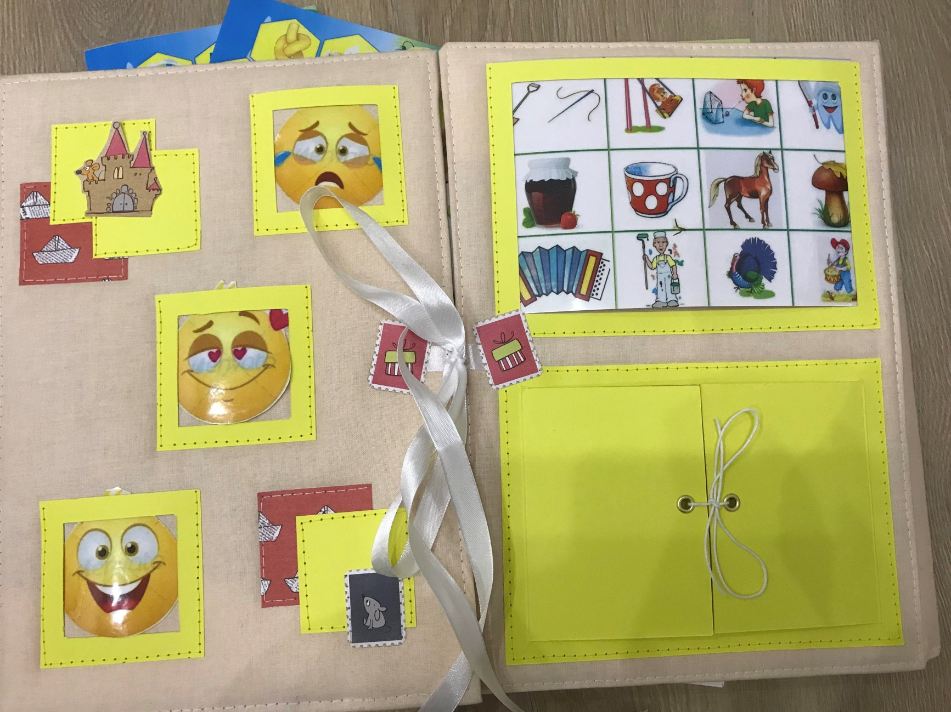

Slide 4
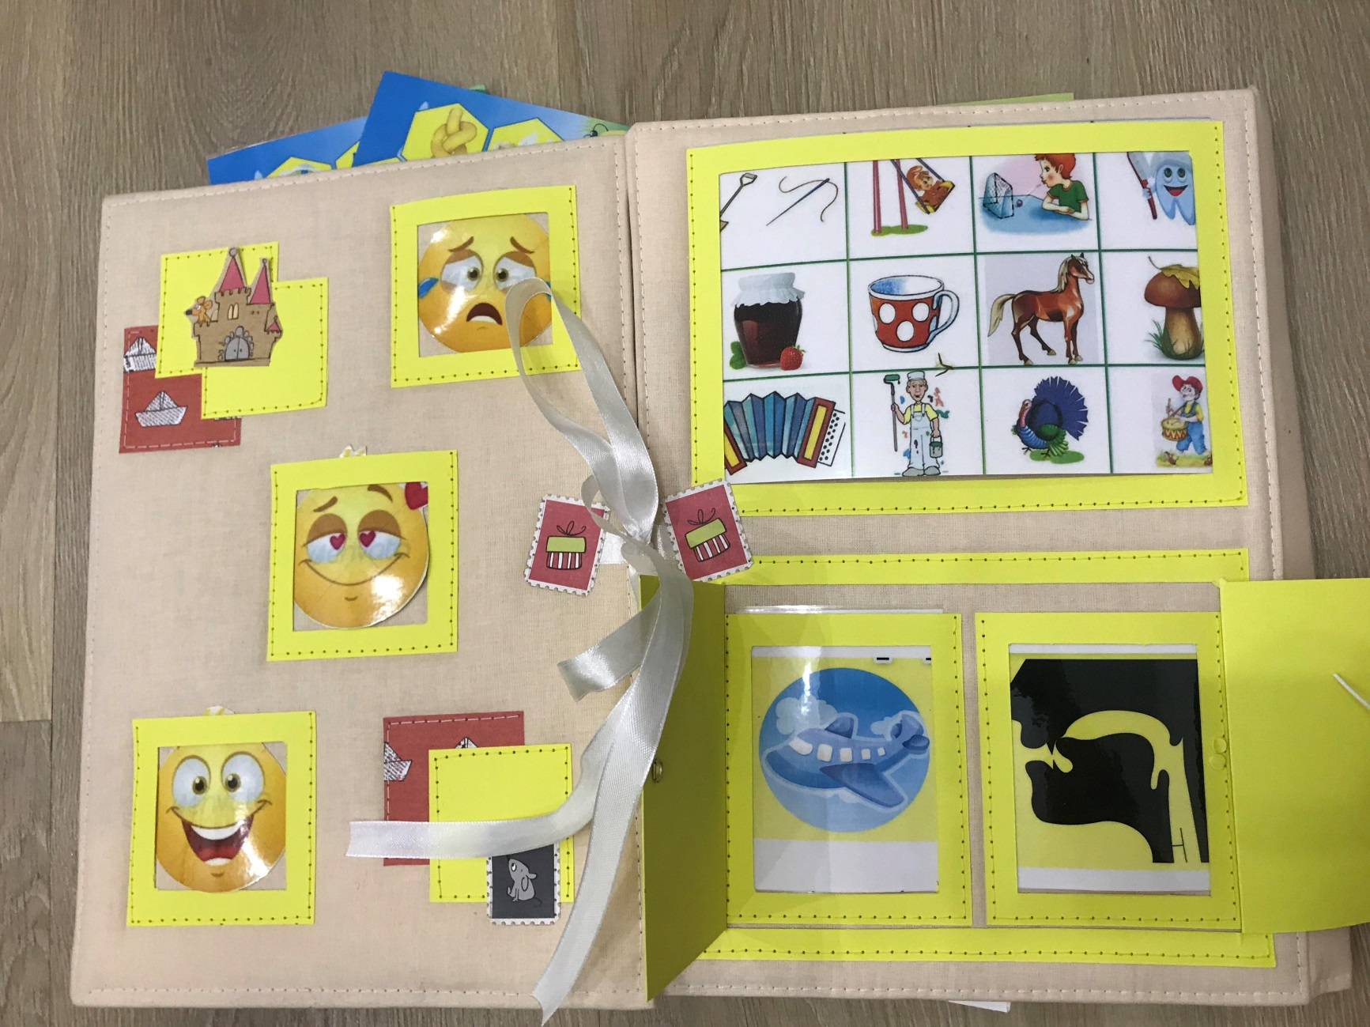

Slide 5
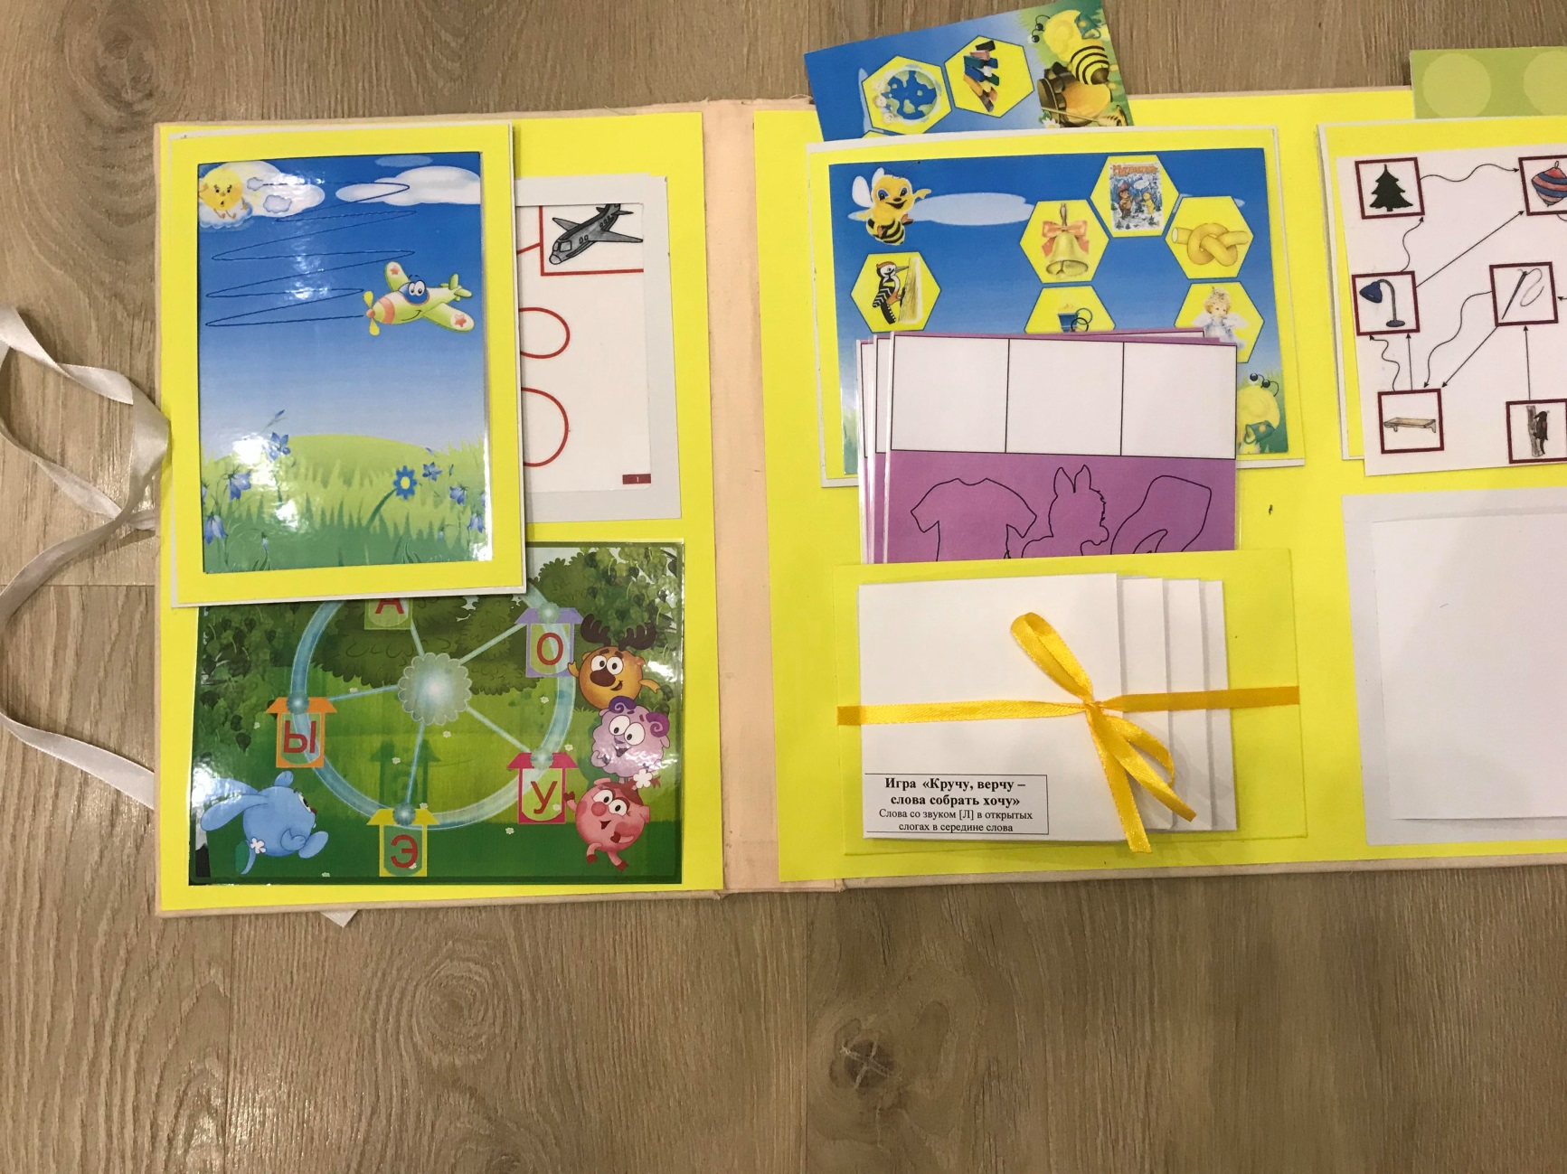

Slide 6
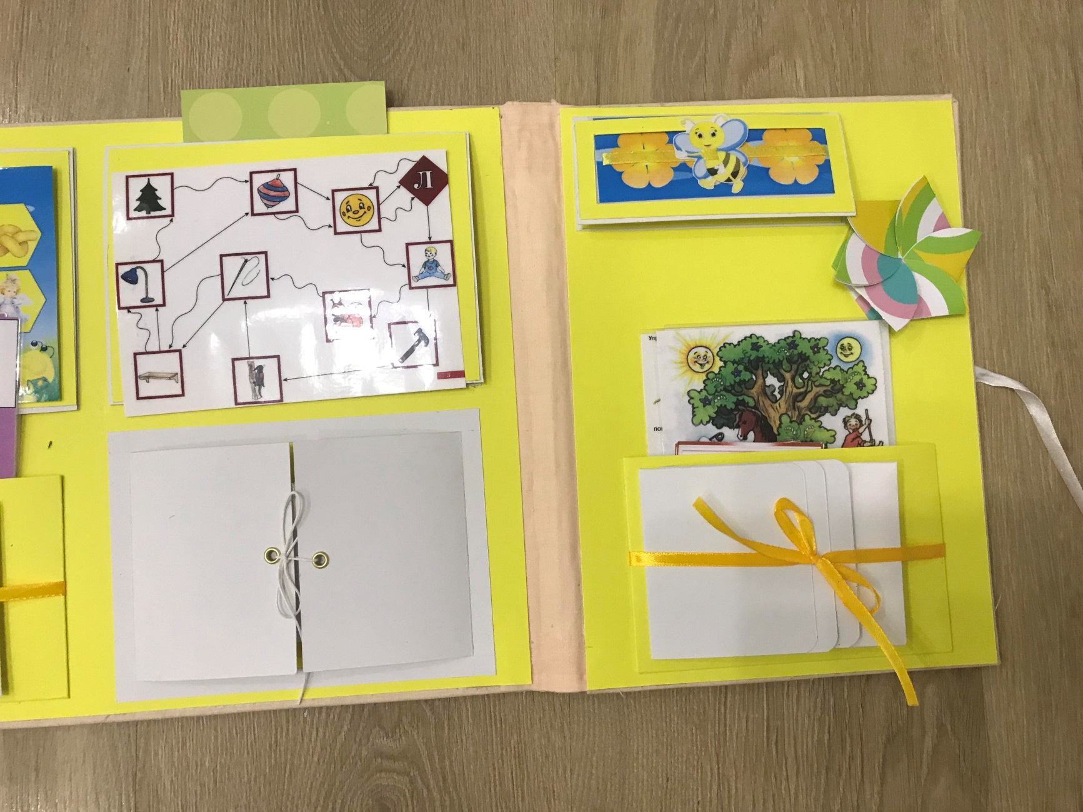

Slide 7
